Slide 1
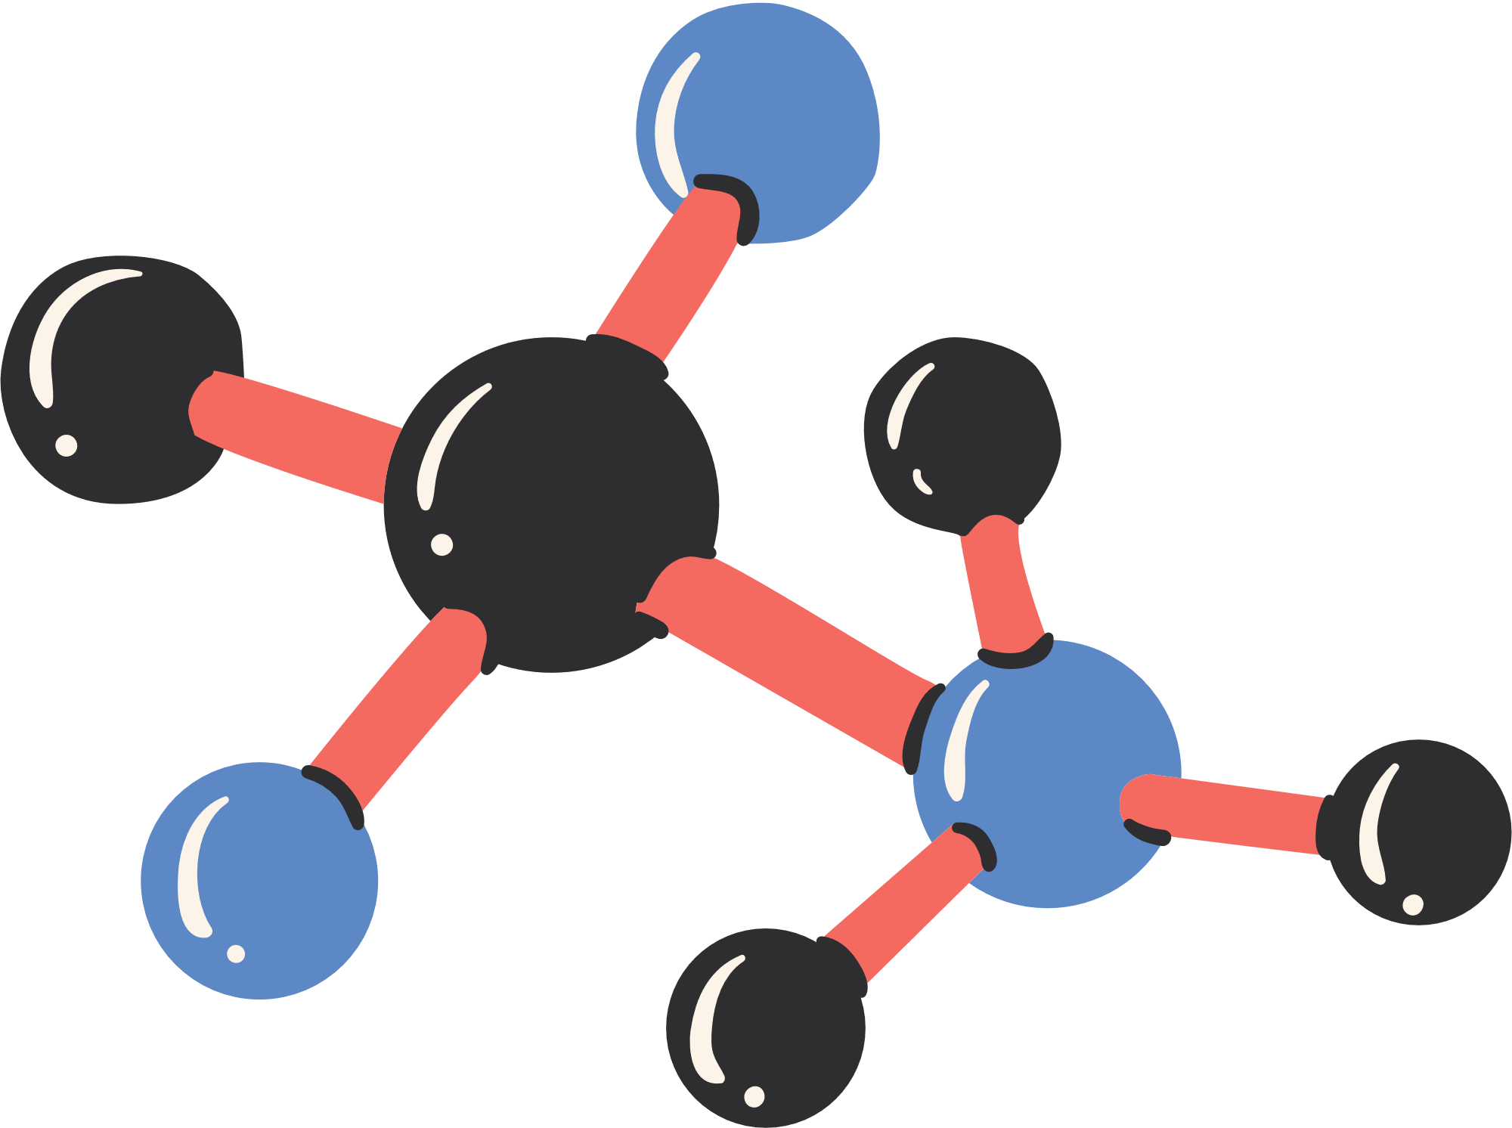
CHÀO MỪNG CÁC EM
ĐẾN VỚI TIẾT HỌC
HÔM NAY!

Slide 2
BÀI TẬP TRẮC NGHIỆM
1 (Sgk – tr42) Góc lượng giác nào tương ứng với chuyển động quay $3\frac{1}{5}$ vòng ngược chiều kim đồng hồ
A. $\frac{16π}{5}$
B. ${\left(\frac{16}{5}\right)}^{o}$
C. $1 {152}^{o}$
D. $1152π$

Slide 3
BÀI TẬP TRẮC NGHIỆM
2 (Sgk – tr42) Trong trường hợp nào dưới đây $\cos{α}=\cos{β}$ và $\sin{α}=−\sin{β}$
A. $β=−α$ B. $β=π−α$
C. $β=π+α$ D. $β=\frac{π}{2}+α$

Slide 4
BÀI TẬP TRẮC NGHIỆM
3 (Sgk – tr42) Khẳng định nào sau đây đúng?
A. Hàm số $y=\sin{x}$ là hàm số chẵn
B. Hàm số $y=\cos{x}$ là hàm số chẵn
C. Hàm số $y=\tan{x}$ là hàm số chẵn
D. Hàm số $y=\cot{x}$ là hàm số chẵn

Slide 5
BÀI TẬP TRẮC NGHIỆM
4 (Sgk – tr42) Nghiệm âm lớn nhất của phương trình lượng giác $\cos{2x}=\cos\left(x+\frac{π}{3}\right)$ là
A. $−\frac{π}{9}$ B. $−\frac{5π}{3}$
C. $−\frac{7π}{9}$ D. $−\frac{13π}{9}$

Slide 6
BÀI TẬP TRẮC NGHIỆM
5 (Sgk – tr42) Số nghiệm của phương trình $\tan{x}=3$ trong khoảng $\left(−\frac{π}{2};\frac{7π}{3}\right)$ là
A. $1$ B. $2$
C. $3$ D. $4$

Slide 7
BÀI TẬP TRẮC NGHIỆM
6 (Sgk – tr40) Nhiệt độ ngoài trời ở một thành phố vào các thời điểm khác nhau trong ngày có thể được mô phỏng bởi công thức
$$h\left(t\right)=29+3\sin{\frac{π}{12}}(t−9)$$
với h được tính bằng độ C và t là thời gian trong ngày tính bằng giờ. Nhiệt độ thấp nhất trong ngày là bao nhiêu độ C và vào lúc mấy giờ
A. ${32}^{o}C$, lúc 15 giờ B. ${29}^{o}C$, lúc 9 giờ
C. ${26}^{o}C$, lúc 3 giờ D. ${26}^{o}C$, lúc 0 giờ

Slide 8
CÔNG THỨC CỘNG
$$cos\left(α+β\right)=\cos{α}\cos{b}−\sin{α}\sin{b}$$
$$cos\left(α−β\right)=\cos{α}\cos{b}+\sin{α}\sin{b}$$
$$sin(α−β)=\sin{α}\cos{β}−\cos{α}\sin{β}$$
$$sin\left(α+β\right)=\sin{α}\cos{β}+\cos{α}\sin{β}$$
$$\tan\left(α−β\right)=\frac{\tan{α−\tan{β }}}{1+\tan{α\tan{β}}}$$
$$\tan\left(α+β\right)=\frac{\tan{α+\tan{β }}}{1−\tan{α\tan{β}}}$$

Slide 9
CÔNG THỨC GÓC NHÂN ĐÔI
$$\sin{2α=2\sin{α\cos{ α}}}$$
$$\cos{2α=\cos^{2}{α}−}\sin^{2}{α}=2\cos^{2}{α}−1=1−2α$$
$$\tan{2α}=\frac{2tan{α}}{1−\tan^{2}{α}}$$

Slide 10
CÔNG THỨC BIẾN ĐỔI TỔNG THÀNH TÍCH
$$cos⁡α+cos⁡β=2cos⁡\frac{α+β}{2}cos⁡\frac{α−β}{2}$$
$$cos⁡α−cos⁡β=−2sin⁡\frac{α+β}{2}sin⁡\frac{α−β}{2}$$
$$sin⁡α+sin⁡β=2sin⁡\frac{α+β}{2}cos⁡\frac{α−β}{2}$$
$$sin⁡α−sin⁡β=2cos⁡\frac{α+β}{2}sin⁡\frac{α−β}{2}$$

Slide 11
HAI GÓC ĐỐI NHAU
HAI GÓC BÙ NHAU
$$\cos\left(−α\right)=\cos{α} \\ \sin\left(−α\right)=−\sin{α} \\ \tan\left(−α\right)=−\tan{α} \\ \cot\left(−α\right)=−\cot{α}$$
$$sin⁡(π−α)=sin⁡α \\ cos⁡(π−α)=−cos⁡α \\ tan⁡(π−α)=−tan⁡α \\ cot⁡(π−α)=−cot⁡α$$

Slide 12
HAI GÓC PHỤ NHAU
$$sin⁡\left(\frac{π}{2}−α\right)=cosα \\ cos⁡\left(\frac{π}{2}−α\right)=sin⁡α \\ \tan\left(\frac{π}{2}−α\right)=−tan⁡α \\ cot\left(\frac{π}{2}−α\right)=−cot⁡α$$

Slide 13
CHƯƠNG I. HÀM SỐ LƯỢNG GIÁC VÀ PHƯƠNG TRÌNH LƯỢNG GIÁC
BÀI TẬP CUỐI CHƯƠNG I

Slide 14
Bài 7 (SGK – trang 42)
Một chiếc quạt trần năm cánh quay với tốc độ 45 vòng trong một phút. Chọn chiều quay của quạt là chiều thuận. Sau 3 giây, quạt quay được một góc có số đo bao nhiêu radian?
Giải
Trong 1 giây, quạt quay được $\frac{45}{60}=\frac{3}{4}$ (vòng).
Trong 3 giây, quạt quay được $3⋅\frac{3}{4}=\frac{9}{4}$ (vòng).
Vì quạt quay theo chiều durơng nên góc quay của quạt sau 3 giây có số đo là $\frac{9}{4}⋅2π=\frac{9π}{2}$.

Slide 15
Cho $\cos{α}=\frac{1}{3}$ và $\frac{π}{2}<α<0$. Tính
Bài 8 (SGK – trang 42)
a) $\sin{α}$ b) $\sin{2α}$ c) $\cos{(α+\frac{π}{3}})$
Giải
a) $sin⁡α=−\sqrt{1−\cos^{2}⁡α}=−\sqrt{1−{\left(\frac{1}{3}\right)}^{2}}=−\frac{2\sqrt{2}}{3}$;
b) $sin⁡2α=2sin⁡αcos⁡α=2⋅\left(−\frac{2\sqrt{2}}{3}\right)⋅\frac{1}{3}=−\frac{4\sqrt{2}}{9}$;
c) $cos⁡\left(α+\frac{π}{3}\right)=cos⁡αcos⁡\frac{π}{3}−sin⁡αsin⁡\frac{π}{3}=\frac{1}{3}⋅\frac{1}{2}+\frac{2\sqrt{2}}{3}⋅\frac{\sqrt{3}}{2}=\frac{1+2\sqrt{6}}{6}$.

Slide 16
Bài 9 (SGK – trang 42)
Chứng minh đẳng thức lượng giác:
a) $\sin\left(α+β\right)\sin\left(α−β\right)=\sin^{2}{α}−\sin^{2}{β}$
b) $\cos^{4}{α}−\cos^{4}\left(α−\frac{π}{2}\right)=\cos{2α}$
Giải
a) $sin⁡(α+β)sin⁡(α−β)=(sin⁡αcos⁡β+cos⁡αsin⁡β)(sin⁡αcos⁡β−cos⁡αsin⁡β)$
$=\sin^{2}⁡α\cos^{2}⁡β−\cos^{2}⁡α\sin^{2}⁡β$ $=\sin^{2}⁡α\left(1−\sin^{2}⁡β\right)−\left(1−\sin^{2}⁡α\right)\sin^{2}⁡β$
$=\sin^{2}⁡α−\sin^{2}⁡β$;
b) $\cos^{4}{α}−\cos^{4}\left(α−\frac{π}{2}\right)=\cos^{4}{α}−\sin^{4}{α}$
$=\left(\cos^{2}⁡α−\sin^{2}⁡α\right)\left(\cos^{2}⁡α+\sin^{2}⁡α\right)=\cos^{2}⁡α−\sin^{2}⁡α=cos⁡2α$

Slide 17
Nghiệm dương nhỏ nhất của phương trình $\sin\left(x+\frac{π}{6}\right)−\sin{2x}=0$ là bao nhiêu?
Bài 10 (SGK – trang 43)
Giải
$sin⁡\left(x+\frac{π}{6}\right)−sin⁡2x=0⇔sin⁡\left(x+\frac{π}{6}\right)=sin⁡2x$
$⇔x+\frac{π}{6}=2x+k2π,k∈ℤ \text{ho}\text{ặ}\text{c} x+\frac{π}{6}=π−2x+k2π,k∈ℤ$
$⇔x=\frac{π}{6}+k2π,k∈ℤ \text{ho}\text{ặ}\text{c} x=\frac{5π}{18}+k\frac{2π}{3},k∈ℤ$

Slide 18
Nghiệm dương nhỏ nhất của phương trình $\sin\left(x+\frac{π}{6}\right)−\sin{2x}=0$ là bao nhiêu?
Bài 10 (SGK – trang 43)
Giải
Với $x=\frac{π}{6}+k2π,k∈ℤ$, ta có $x∈\left\{…;−\frac{11π}{6};\frac{π}{6};\frac{13π}{6};…\right\}$.
Với $x=\frac{5π}{18}+k\frac{2π}{3},k∈ℤ$, ta có $x∈\left\{…;−\frac{7π}{18};\frac{5π}{18};\frac{17π}{18};…\right\}$.
Vậy nghiệm durơng nhỏ nhất của phương trình đã cho là $\frac{π}{6}$.

Slide 19
Bài 11 (SGK – trang 43)
Giải các phương trình sau
a) $\sin{2x}+\cos{3x}=0$ b) $\sin{x}\cos{x}=\frac{\sqrt{2}}{4}$ c) $\sin{x}+\sin{2x}=0$
Giải
a) $sin⁡2x+cos⁡3x=0⇔cos⁡3x=−sin⁡2x⇔cos⁡3x=cos⁡\left(2x+\frac{π}{2}\right)$
$⇔3x=2x+\frac{π}{2}+k2π,k∈ℤ \text{ho}\text{ặ}\text{c} 3x=−2x−\frac{π}{2}+k2π,k∈ℤ$
$⇔x=\frac{π}{2}+k2π,k∈ℤ \text{ho}\text{ă}\text{c} x=−\frac{π}{10}+k\frac{2π}{5},k∈ℤ$

Slide 20
Bài 11 (SGK – trang 43)
Giải các phương trình sau
a) $\sin{2x}+\cos{3x}=0$ b) $\sin{x}\cos{x}=\frac{\sqrt{2}}{4}$ c) $\sin{x}+\sin{2x}=0$
Giải
b) $sin⁡xcos⁡x=\frac{\sqrt{2}}{4}⇔sin⁡2x=\frac{\sqrt{2}}{2}$
$⇔2x=\frac{π}{4}+k2π,k∈ℤ \text{ho}\text{ặ}\text{c} 2x=\frac{3π}{4}+k2π,k∈ℤ$
$⇔x=\frac{π}{8}+kπ,k∈ℤ \text{ho}\text{ă}\text{c} x=\frac{3π}{8}+kπ,k∈ℤ$

Slide 21
Bài 11 (SGK – trang 43)
Giải các phương trình sau
a) $\sin{2x}+\cos{3x}=0$ b) $\sin{x}\cos{x}=\frac{\sqrt{2}}{4}$ c) $\sin{x}+\sin{2x}=0$
Giải
c) $sin⁡x+sin⁡2x=0⇔sin⁡2x=−sin⁡x⇔sin⁡2x=sin⁡(x+π)$
$⇔2x=x+π+k2π,k∈ℤ \text{ho}\text{ặ}\text{c} 2x=−x+k2π,k∈ℤ$
$⇔x=π+k2π,k∈ℤ \text{ho}\text{ặ}\text{c} x=k\frac{2π}{3},k∈ℤ$

Slide 22
VẬN DỤNG
Bài 12 (SGK – trang 43)
Độ sâu $h$ (m) của mực nước ở một cảng biển vào thời điểm $t$ (giờ) sau khi thủy triều lên lần đầu tiên trong ngày được tính xấp xỉ bởi công thức $h(t) = 0,8cos0,5t + 4.$
a) Độ sâu của nước vào thời điểm t = 2 là bao nhiêu mét?
b) Một con tàu cần mực nước sâu tối thiểu 3,6m để có thể di chuyển vào cảng an toàn. Dựa vào đồ thị của hàm số côsin, hãy cho biết trong vòng 12 tiếng sau khi thủy triều lên lần đầu tiên, ở những thời điểm t nào tàu có thể hạ thủy. Làm tròn kết quả đến hàng phần trăm.

Slide 23
VẬN DỤNG
Bài 12 (SGK – trang 43)
Giải
a) Vào thời điểm $t=2$, dộ sâu của nước là $h(2)=0,8cos⁡(0,5.2)+4≈4,43( m)$.
b) $h(t)≥3,6⇔0,8cos⁡0,5t+4≥3,6⇔cos⁡0,5t≥−\frac{1}{2}$.
Vì $0≤t≤12$ nện $0≤0,5t≤6$. Đặt $x=0,5t$ và xét đồ thị hàm số $y=cos⁡x$ trên đoạn $[0;6]$ thư hình dưới đây.

Slide 24
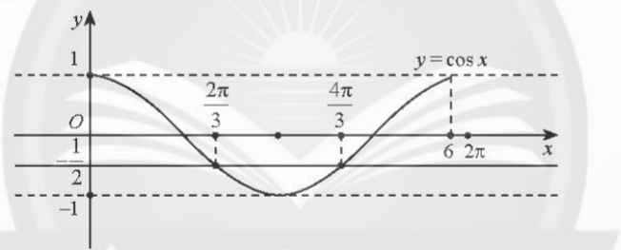
VẬN DỤNG
Bài 12 (SGK – trang 43)
Giải
Dựa vào đồ thị, ta thấy $cos⁡x≥−\frac{1}{2}⇔0≤x≤\frac{2π}{3}$ hoăc $\frac{4π}{3}≤x≤6$.
Do đó $0≤t≤\frac{4π}{3}$ hoăc $\frac{8π}{3}≤t≤12⇔0≤t≤4,19$ hoặc $8,38≤t≤12$.
Vậy có thể hạ thuỷ tàu sau $t$ giờ tính từ lúc thuỷ triều lên với $t$ thuọc $[0;4,19]$ hoặc $[8,38;12]$ (giờ).

Slide 25
VẬN DỤNG
Bài 13 (SGK – trang 43)
Cho vận tốc $v$(cm/s) của một con lắc đơn theo thời gian t (giây) được cho bởi công thức $v = −3sin⁡(1,5t+\frac{π}{3}).$
Xác định các thời điểm t mà tại đó:
a) Vận tốc con lắc đạt giá trị lớn nhất;
b) Vận tốc con lắc bằng 1,5 cm/s.

Slide 26
Giải
a) Vận tốc của con lắc đạt giá trị lớn nhất là $3 cm/s$ khi $sin⁡\left(1,5t+\frac{π}{3}\right)=−1$.
Giải phương trình này ta dược $t=−\frac{5π}{9}+k\frac{4π}{3},k∈ℤ$.
Vì $t≥0$ nên $t=\frac{7π}{9}+k\frac{4π}{3},k∈ℕ$.
Vậy vào các thời điểm $t=\frac{7π}{9}+k\frac{4π}{3},k∈ℕ$ thì vận tốc của con lắc đạt giá trị lớn nhất.

Slide 27
Giải
b) $v=1,5⇔−3sin⁡\left(1,5t+\frac{π}{3}\right)=1,5⇔sin⁡\left(1,5t+\frac{π}{3}\right)=−\frac{1}{2}$
$⇔1,5t+\frac{π}{3}=−\frac{π}{6}+k2π,k∈ℤ$ họ̆c $1,5t+\frac{π}{3}=\frac{7π}{6}+k2π,k∈ℤ$
$⇔t=−\frac{π}{3}+k\frac{4π}{3},k∈ℤ$ hoặc $t=\frac{5π}{9}+k\frac{4π}{3},k∈ℤ$.
Vì $t≥0$ nên $t=π+k\frac{4π}{3},k∈ℕ$ hoặc $t=\frac{5π}{9}+k\frac{4π}{3},k∈ℕ$.
Vậy vào các thời điểm $t=π+k\frac{4π}{3},k∈ℕ$ hoặc $t=\frac{5π}{9}+k\frac{4π}{3},k∈ℕ$ thì vận tốc con lắc bằng $1,5 cm/s$.

Slide 28
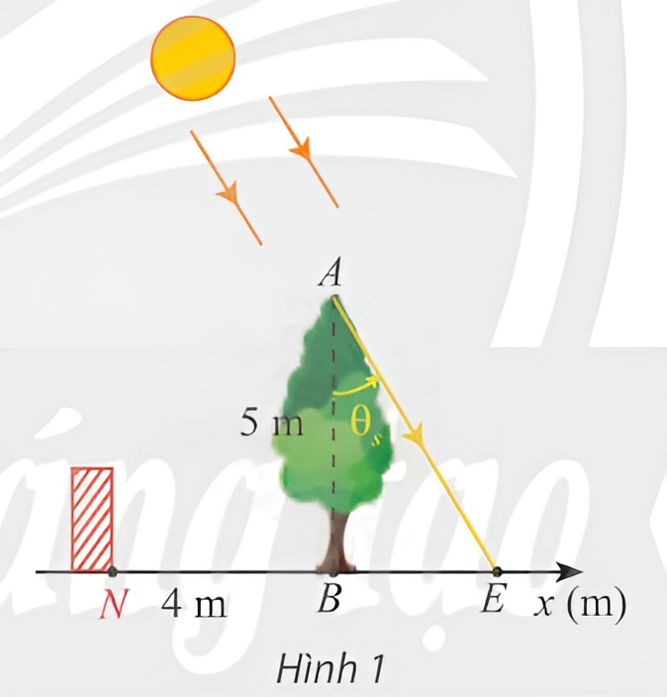
VẬN DỤNG
Trong Hình 1, cây xanh $AB$ nằm ở trên đường xích đạo được trồng vuông góc với mặt đất và có chiều cao 5m. Bóng của cây là BE. Vào nghày xuân phân và hạ phân, điểm $E$ di chuyển trên đường thẳng $Bx$. Góc thiên đỉnh $θs = (AB, AE)$phụ thuộc vào vị trí của Mặt Trời và thay đổi theo thời gian trong ngày theo công thức $θs(t) =\frac{ π}{12}(t−12)$với t là thời gian trong ngày (theo đơn vị giờ, $6 < t < 18$) .
Bài 14 (SGK – trang 43)
a) Viết hàm số biểu diễn tọa độ của điểm $E$ trên trục $Bx$ theo $t$.
b) Dựa vào đồ thị của hàm số tang, hãy xác định các thời điểm mà tại đó bóng cây phủ qua vị trí tường rào $N$ biết $N$ nằm trên trục $Bx$ với tọa độ $xN = – 4$(m). Làm tròn kết quả đến hàng phần mười.

Slide 29
VẬN DỤNG
Bài 14 (SGK – trang 43)
Giải
a) $x_{E}=5tan⁡θ_{z}=5tan⁡\frac{π}{12}(t−12)$
b) Vì $6<t<18$ nên $−\frac{π}{2}<\frac{π}{12}(t−12)<\frac{π}{2}$.
Bóng cây phủ qua vị trí tường rào $N$ khi và chỉ khi $x_{g}≤−4$.
Ta có $x_{R}≤−4⇔5tan⁡\frac{π}{12}(t−12)≤−4$
$$⇔tan⁡\frac{π}{12}(t−12)≤−\frac{4}{5}$$

Slide 30
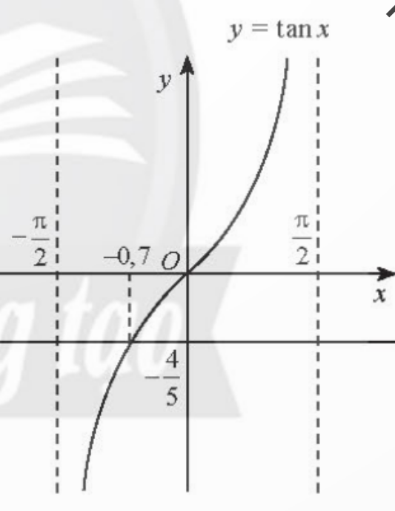
VẬN DỤNG
Bài 14 (SGK – trang 43)
Giải
Đặt $u=\frac{π}{12}\left(t−12\right)$ xét đồ thì hàm số $y=\tan{u }$trên $\left(−\frac{π}{2};\frac{π}{2}\right)$ như hình vẽ
Dựa vào đồ thị, ta thấy $\tan{u≤−\frac{4}{5}⇔\frac{π}{2}<u≤−0,7}$
Hay $−\frac{π}{2}<\frac{π}{12}\left(t−12\right)≤−0,7$. Suy ra $t∈\left(6;9,3\right]$
Vậy trong khoáng từ 6 giờ dến khoảng 9,3 giờ ( 9 giờ 18 phút) thì bóng cây phủ qua vị trí tường rào $N$.

Slide 31
HƯỚNG DẪN VỀ NHÀ
Ghi nhớ
kiến thức trong bài.
Hoàn thành các bài tập trong SBT.
Chuẩn bị trước
“Bài 1. Dãy số”

Slide 32
HẸN GẶP LẠI CÁC EM Ở TIẾT HỌC SAU!
Tài liệu được chia sẻ bởi Website VnTeach.Com
https://www.vnteach.com
Một sản phẩm của cộng đồng facebook Thư Viện VnTeach.Com
https://www.facebook.com/groups/vnteach/
https://www.facebook.com/groups/thuvienvnteach/

